Slide 1
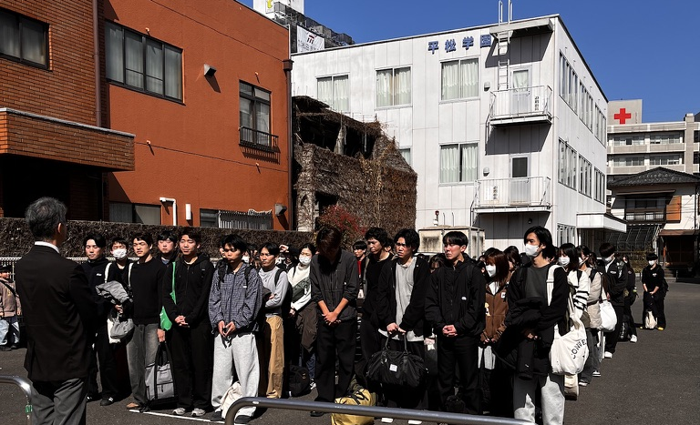
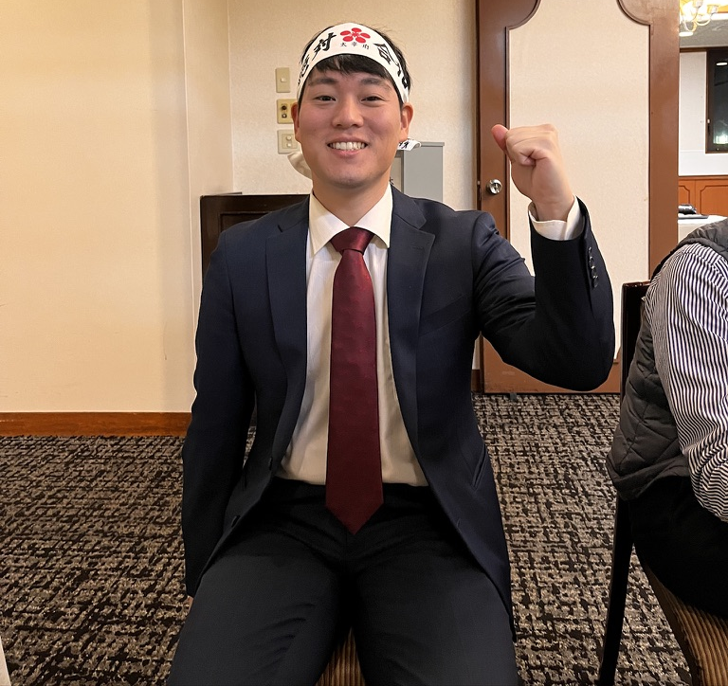
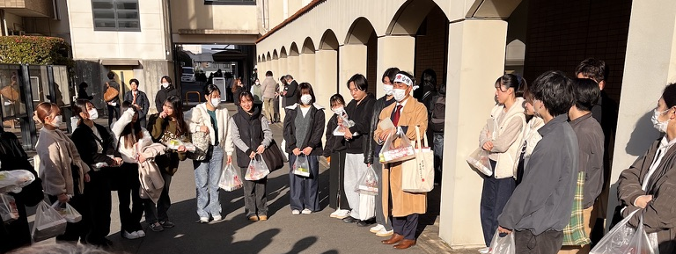
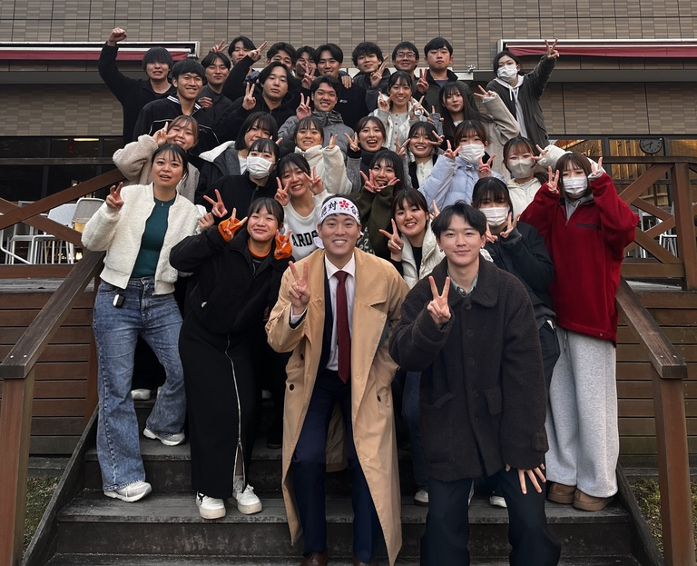
Weekly OT 2026.2.28
3年生が第61回国家試験に行ってきました！
みんな全力を出し切りました！( ´∀｀) （2.23実施）
未来の作業療法士を多くの方々が待っています。
Message:教職員にとっては国家試験対策は毎年のことですが、毎年が学生さんと共に一生に一回のことと思いながら取り組んでいます。
いい結果につながりますように・・！
国家試験の思い出：怠けないようにスーツ姿で勉強した謎ルーティン 吉岡

